Slide 1

CURSO DE INDUCCIÓN
DIRECCIÓN ADMINISTRATIVA
BIENVENIDOS

Slide 2


ESCUELA LIBRE DE HUMO
De acuerdo con la Organización Mundial de la Salud (OMS), el consumo de tabaco y la exposición al humo de tabaco ajeno, se mantienen como la primera causa de muerte prevenible a nivel mundial.
Se estima que actualmente existen más de 1,300 millones de fumadores en el mundo y que el tabaco mata a 8 millones de personas cada año (7 millones de fumadores activos y más de un millón de no fumadores afectados por humo de fuente ajena).
A través de la Ley General para el Control del Tabaco, en sus artículos 26 y 28 se establece que queda prohibido a cualquier persona consumir o tener encendido cualquier producto del tabaco en los espacios 100% libres de humo de tabaco, así como en las escuelas públicas y privadas.
Los vapeadores también están prohibidos dentro de las instalaciones de nuestra Universidad.
La responsabilidad de nuestra Institución es hacer respetar este reglamento que marca la ley.

Slide 3
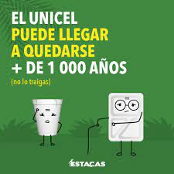
PROGRAMA CERO UNICEL
Se estima que en México se consumen anualmente más de 13 mil millones de piezas de unicel, entre ellos vasos, platos y placas dedicadas a la construcción.
Al quemarse el unicel, éste contamina el aire y afecta la salud de las personas.
La producción del unicel emite clorofluorocarbonos (CFC) a la atmósfera, los cuales dañan la capa de ozono.
No es un material biodegradable (tarda unos mil años en degradarse).
Por tal motivo el objetivo de este programa en la Universidad es adoptar, en todas las áreas como medida mínima del cuidado del medio ambiente la prohibición, compra, ingreso, uso, distribución y utilización del material conocido como UNICEL o Poliestireno Expandido (EPS), como parte del programa de Universidad Saludable.

Slide 4
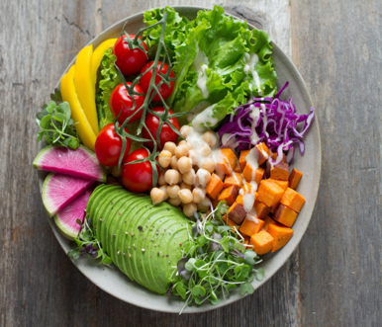
LEY FEDERAL PARA LA VENTA DE ALIMENTOS
EN ESCUELAS
En Septiembre de 2024 el gobierno federal publicó los nuevos lineamientos para la preparación, distribución y oferta de alimentos y bebidas en todas las escuelas de educación básica, media superior y superior del país.
Desde marzo del 2025 TODAS las escuelas públicas y privadas deberán:
Vender variedad de frutas, verduras, cereales integrales, semillas y leguminosas secas.
Vender agua simple potable y segura para consumir .
Prohibir la venta y publicidad de comida chatarra y bebidas azucaradas a granel, con sellos de advertencia y leyendas.
Prohibir la venta de alimentos preparados con altas cantidades de grasa, sal y/o azúcar.
Monitorear el cumplimiento de la ley (existen sanciones por incumplimiento).

Slide 5
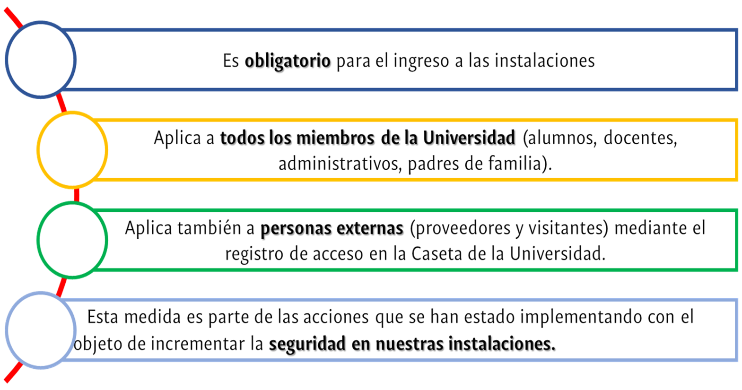
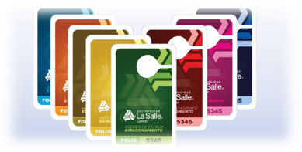
TRÁMITE DEL TARJETÓN VEHICULAR

Slide 6
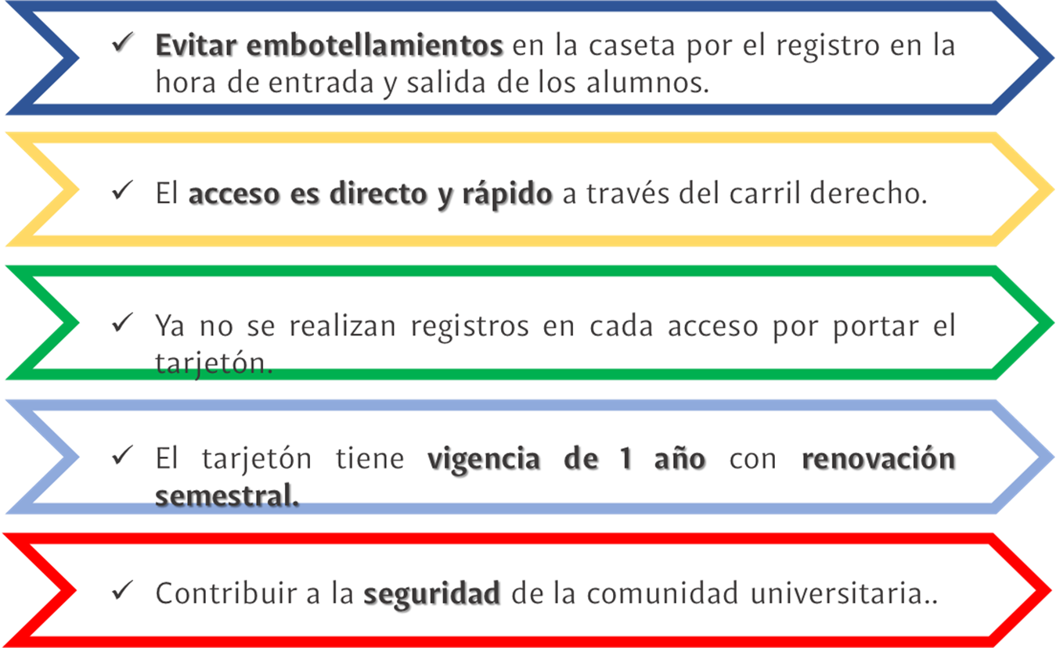
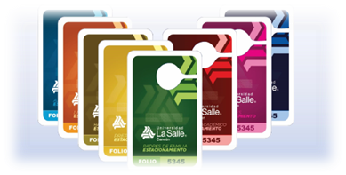
BENEFICIOS DEL TARJETÓN VEHICULAR

Slide 7
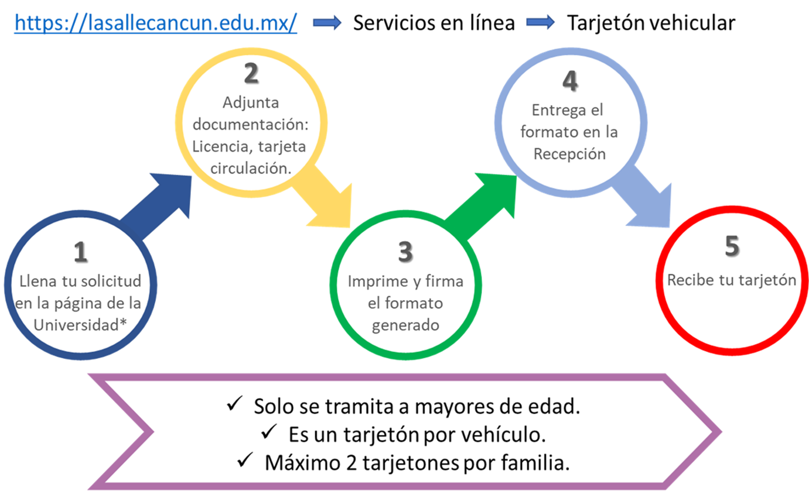
PROCESO DE SOLICITUD DE TARJETÓN
Máximo 1 tarjetón por familia

Slide 8
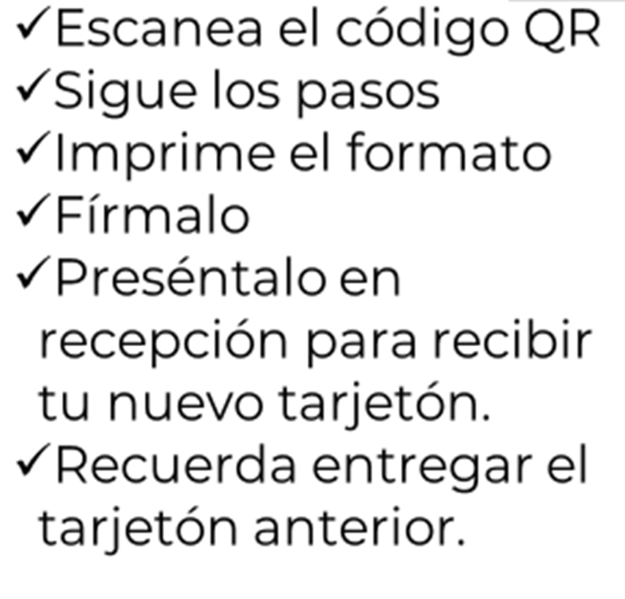
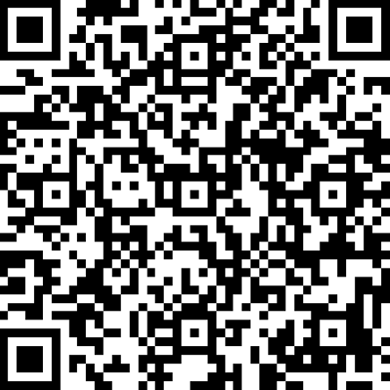

QR Y LIGA PARA INGRESAR A LA PÁGINA
SE GENERARÁ UN NUEVO QR

